Slide 1
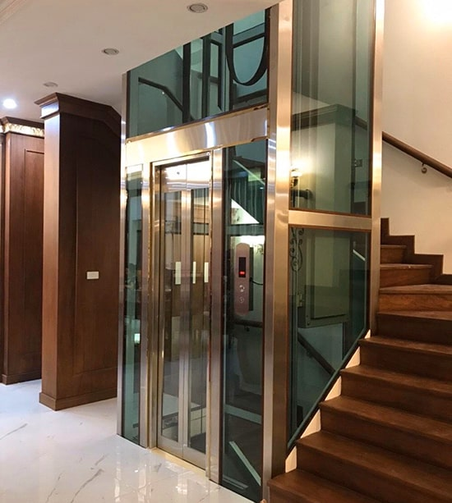
II. HỆ THỐNG THANG MÁY
Khái niệm

Slide 2
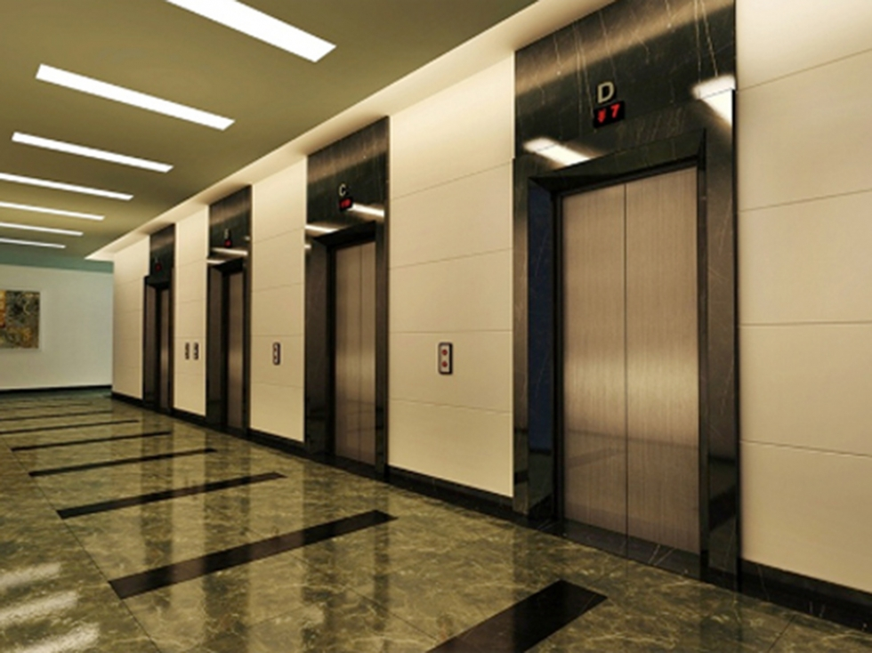
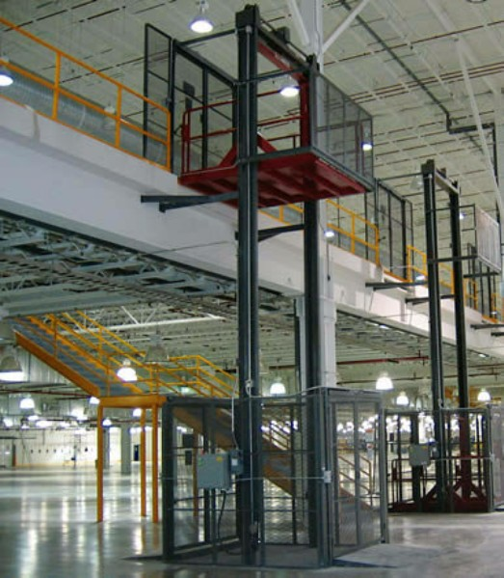
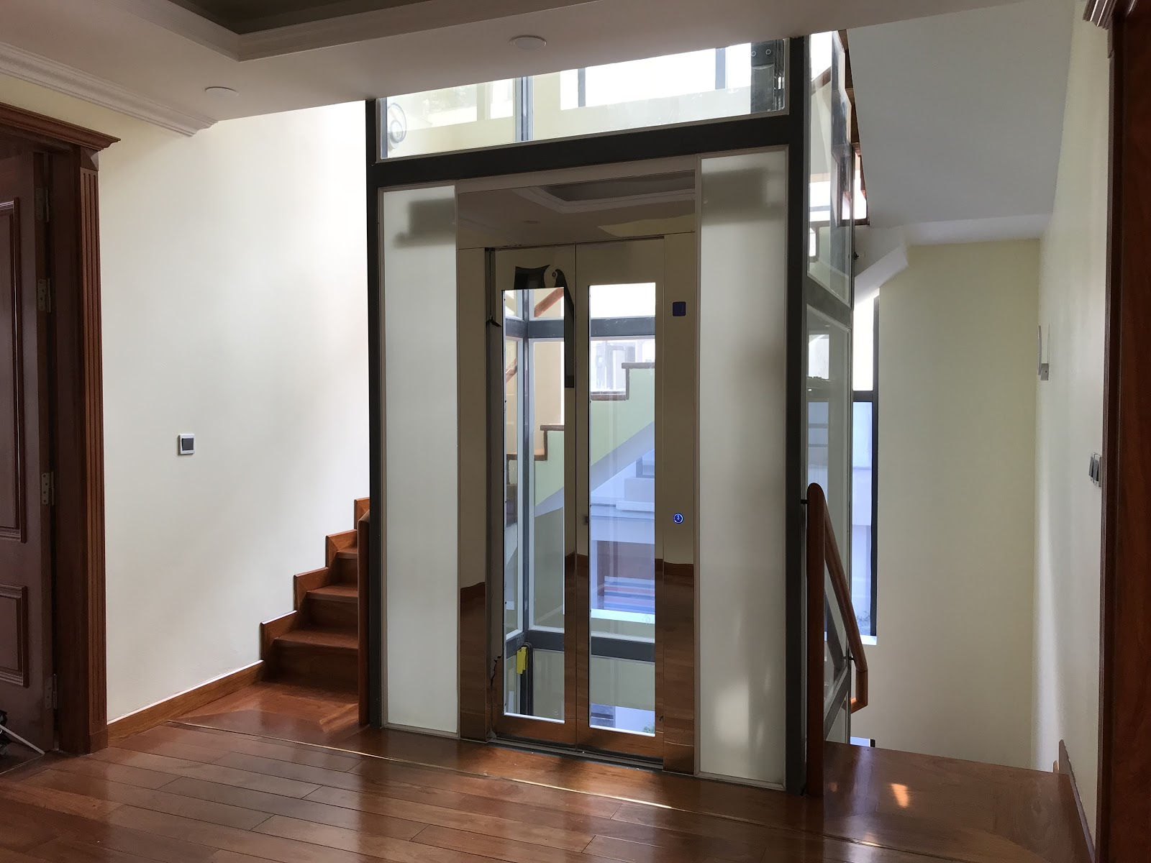
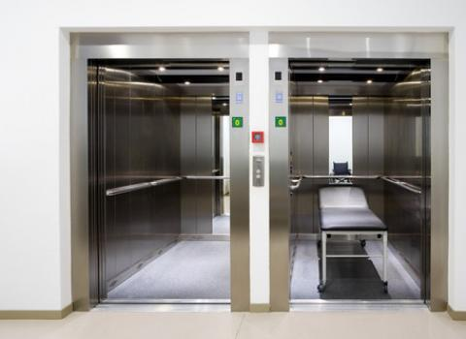
MỘT SỐ LOẠI THANG MÁY

Slide 3
MỤC ĐÍCH CỦA THANG MÁY
Vận chuyển người, hàng hoá giữa các tầng trong một ngôi nhà, nhà máy, bệnh viện, và các kiến trúc khác.

Slide 4
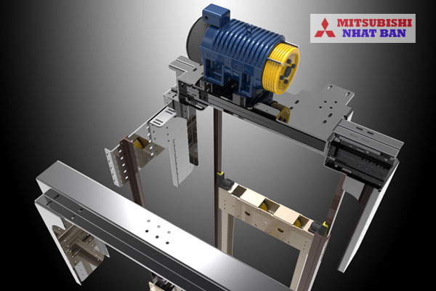
CẤU TẠO CƠ BẢN

Slide 5
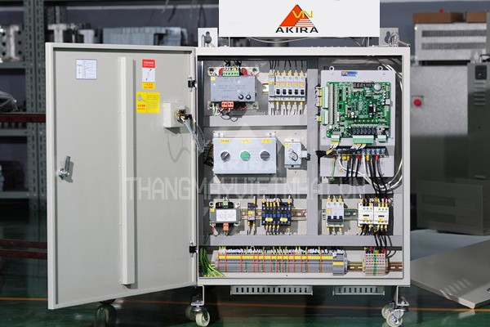
Tủ điều khiển

Slide 6
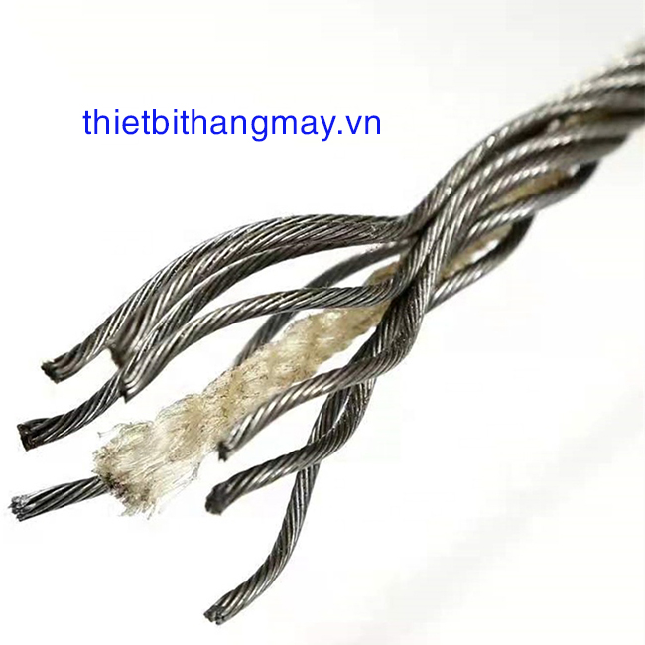
Dây cáp

Slide 7
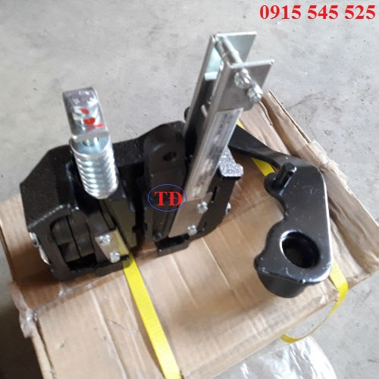
Thắng cơ

Slide 8
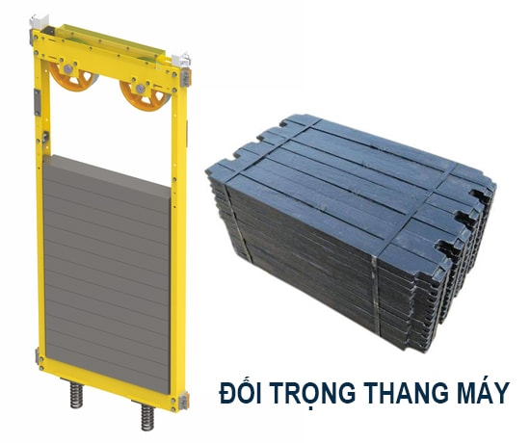
Đối trọng

Slide 9
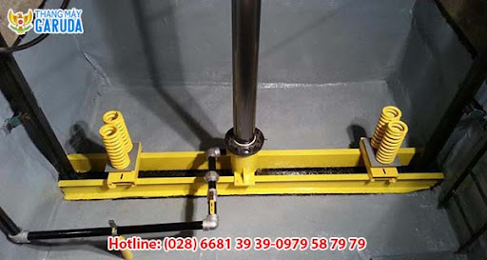
Giảm chấn

Slide 10
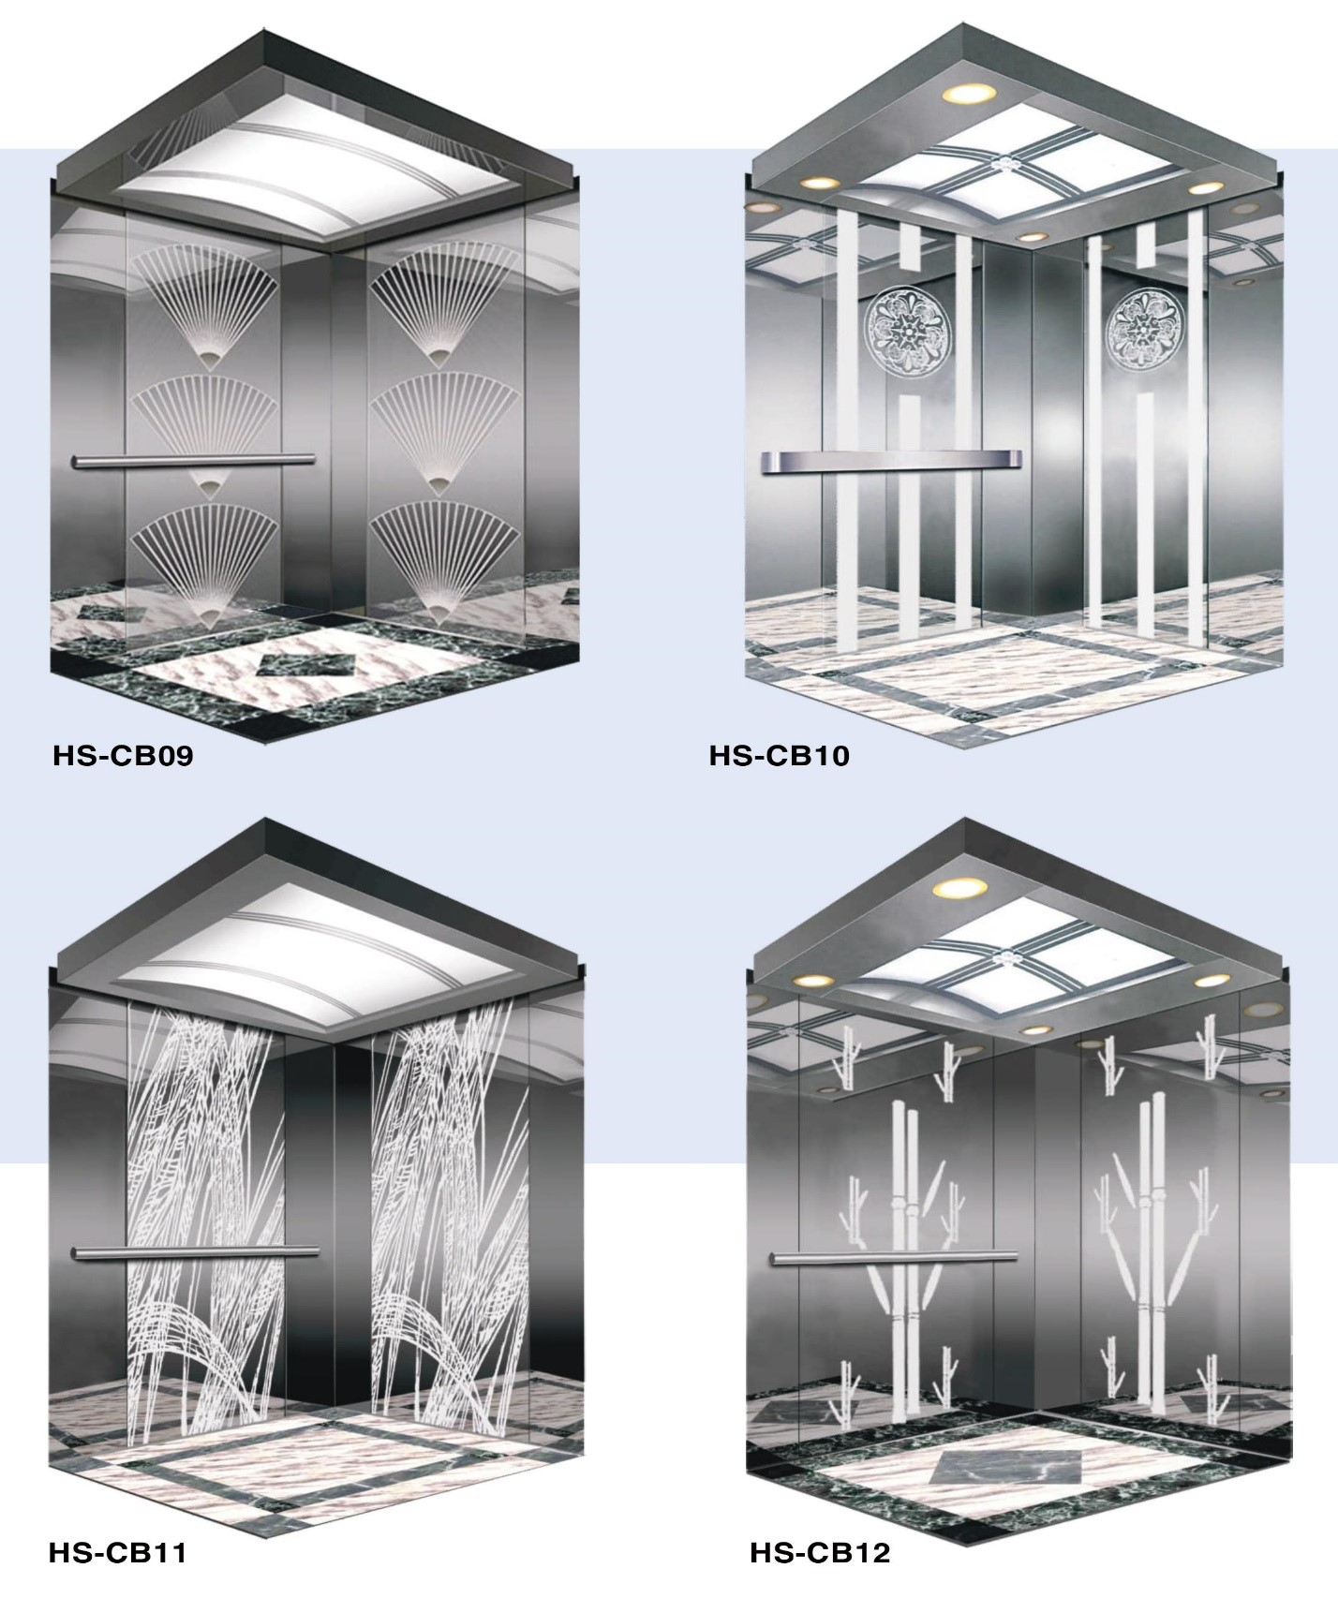
Cabin

Slide 11
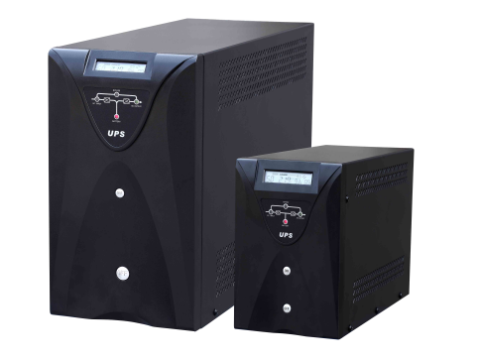
Cứu hộ tự động

Slide 12
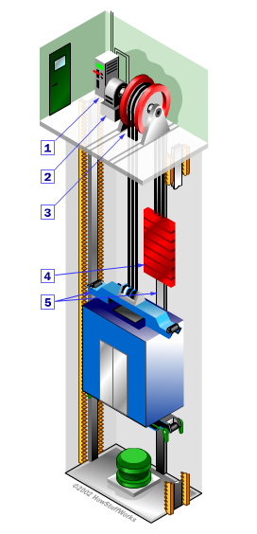
Liên kết giữa các bộ phận
Nguyên lý hoạt động

Slide 13


Slide 14
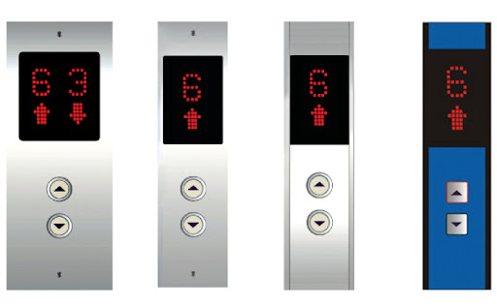
Mất tín hiệu

Slide 15
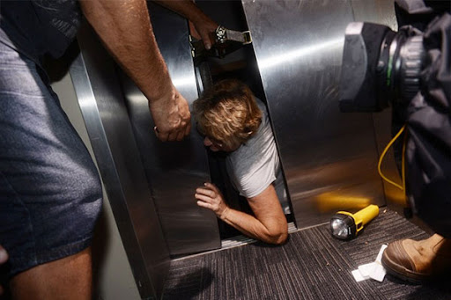
Lỗi cửa

Slide 16
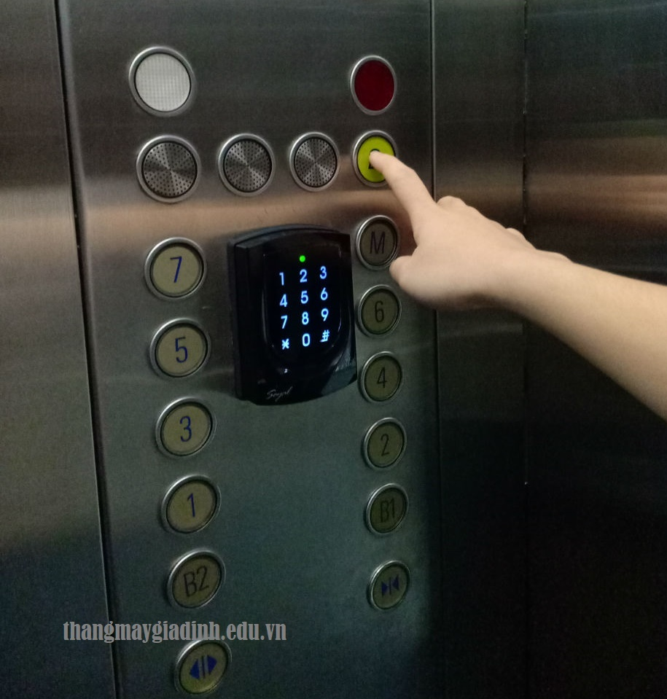
Nút ấn trong cabin không nhạy

Slide 17
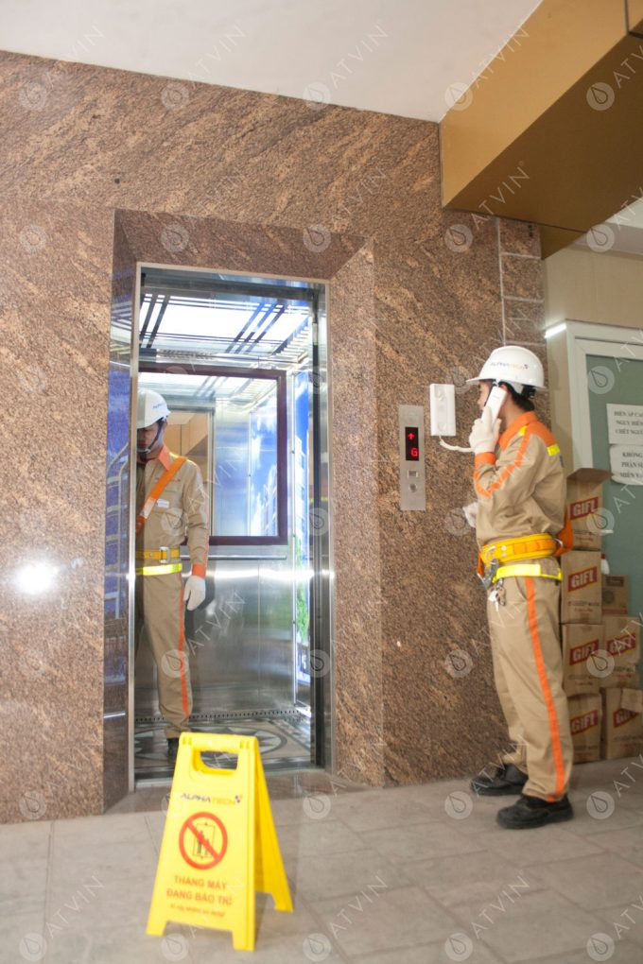
Thang máy không hoạt động

Slide 18

Thang máy đi không êm

Slide 19
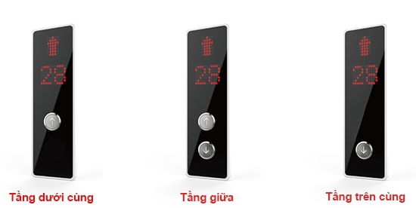
Thang máy dừng tầng không chính xác

Slide 20
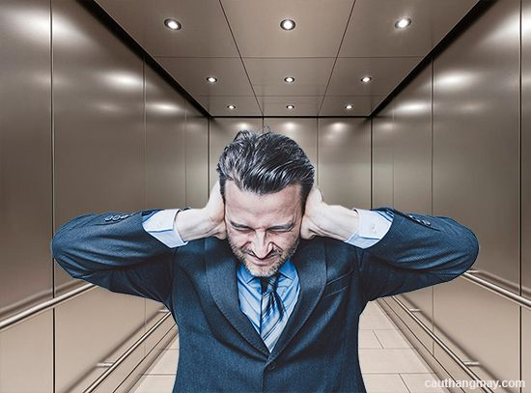
Thang máy có tiếng kêu bất thường

